Slide 1
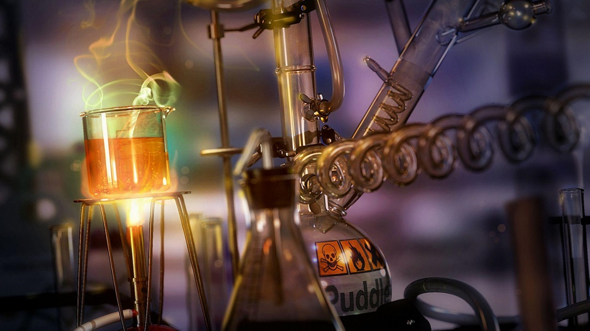
Инструкция для специалиста по проведению инструктажа и обеспечению лабораторных работ при проведении государственной итоговой аттестации по образовательным программам основного общего образования по химии в форме ОГЭ

Slide 2
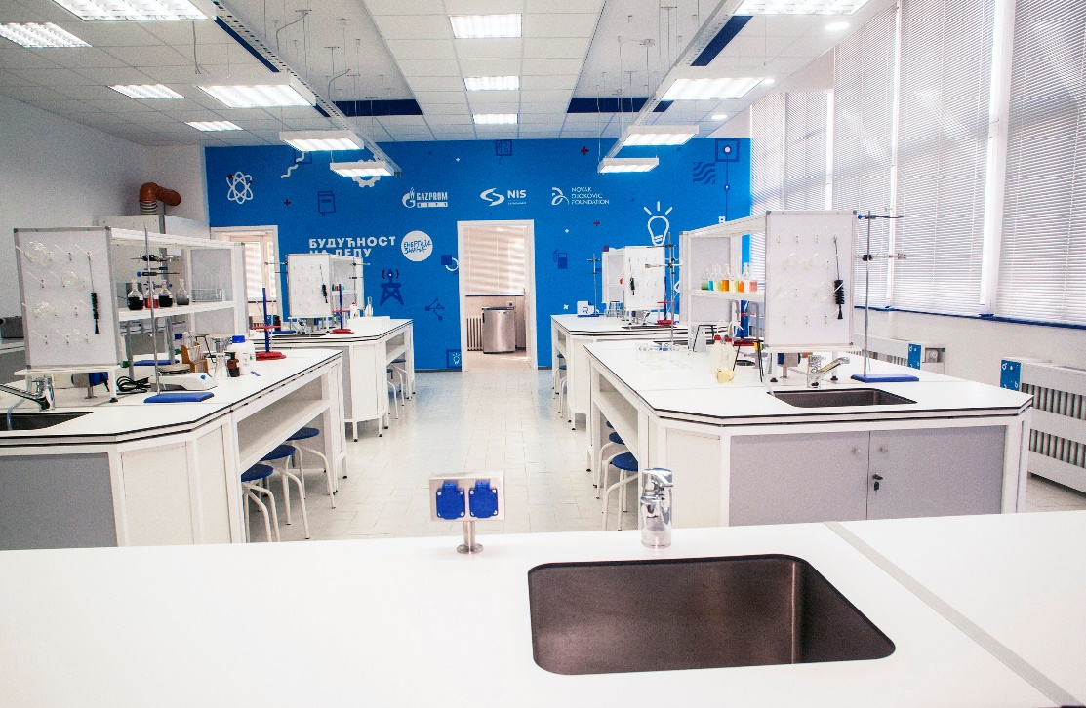
Общие положения
1.1. Специалисты по проведению инструктажа и обеспечению лабораторных работ (далее – специалисты по проведению инструктажа) назначаются приказом департамента образования Ярославской области .
1.2. Специалисты по проведению инструктажа назначаются из числа работников образовательных организаций, владеющих определенными умениями и навыками проведения лабораторных работ по химии (например – учитель химии или лаборант).

Slide 3
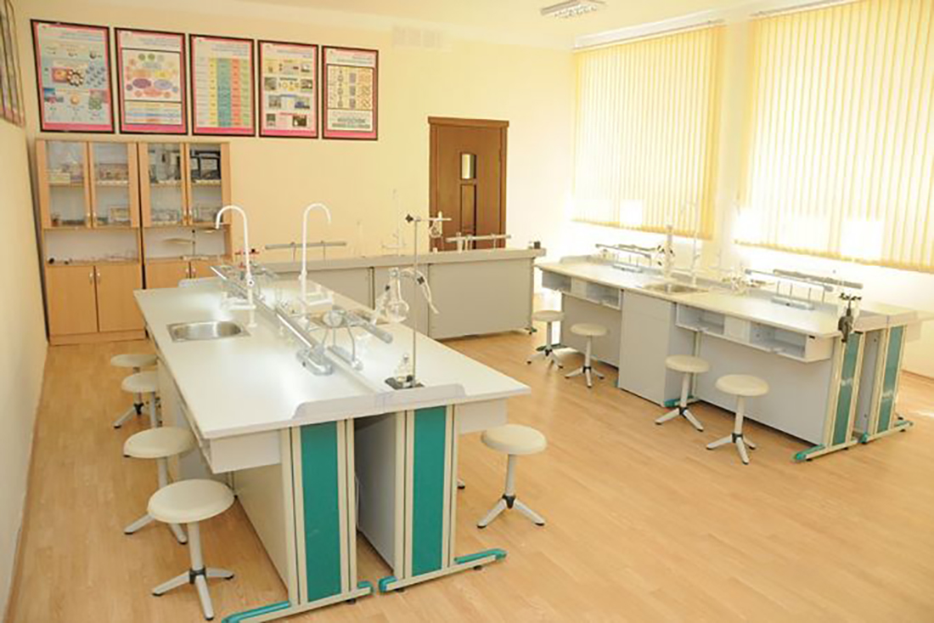
Общие положения
1.3. Специалисты по проведению инструктажа не могут быть учителями обучающихся, сдающих экзамен в данном ППЭ, за исключением ППЭ, которые организованы в труднодоступных и отдаленных местностях, а также в образовательных организациях при исправительных учреждениях уголовно-исполнительной системы и отдельных образовательных организациях, осуществляющих образовательную деятельность по адаптированным основным образовательным программам основного общего образования.

Slide 4
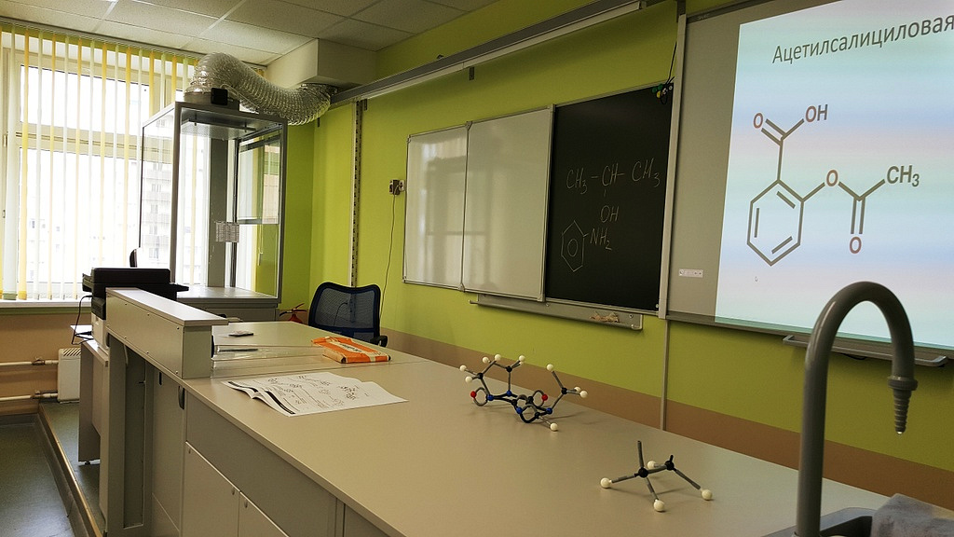
Общие положения
1.4. Специалисты по проведению инструктажа должны пройти соответствующую подготовку и знать:
- нормативные правовые документы, регламентирующие порядок проведения государственной итоговой аттестации по образовательным программам основного общего образования (далее ГИА-9);
- инструкцию, определяющую порядок работы специалиста по проведению инструктажа и обеспечению лабораторных работ.

Slide 5
Общие положения
1.5. Работник, привлекаемый к проведению ГИА-9 в качестве специалиста по проведению инструктажа, под подпись информируется по месту работы о сроках, местах и порядке проведения ГИА-9, об основаниях для удаления из ППЭ, о применении мер дисциплинарного и административного воздействия в отношении лиц, привлекаемых к проведению экзаменов и нарушивших Порядок проведения ГИА-9.

Slide 6
Общие положения
1.6. В день проведения экзамена (в период с момента входа в ППЭ и до окончания экзамена) в ППЭ специалистам по проведению инструктажа запрещается:
- иметь при себе средства связи, электронно-вычислительную технику, фото-, аудио- и видеоаппаратуру, справочные материалы, письменные заметки и иные средства хранения и передачи информации, художественную литературу и т.д.;
- оказывать содействие участникам ГИА-9, в том числе передавать им средства связи, электронно-вычислительную технику, фото-, аудио- и видеоаппаратуру, справочные материалы, письменные заметки и иные средства хранения и передачи информации;
выносить из аудиторий и ППЭ экзаменационные материалы (далее – ЭМ) на бумажном или электронном носителях, фотографировать, переписывать ЭМ.
1.7. Специалистам по проведению инструктажа необходимо помнить, что экзамен проводится в спокойной и доброжелательной обстановке.

Slide 7
Общие положения
1.8. В условиях распространения новой коронавирусной инфекции (COVID-19) при проведении ГИА-9 специалисты по проведению инструктажа должны присутствовать в ППЭ в средствах индивидуальной защиты органов дыхания (одноразовых масках или многоразовых масках со сменными фильтрами). При этом смена одноразовых масок должна производиться не реже 1 раза в 3 часа, фильтров – в соответствии с инструкцией по их применению.

Slide 8
Проведение экзамена
2.1. В день проведения экзамена специалист по проведению инструктажа должен:
- явиться в ППЭ не позднее 08.00 по местному времени;
- оставить личные вещи в специально выделенном помещении до входа в ППЭ;
- зарегистрироваться у ответственного за регистрацию работников ППЭ (при себе иметь документ, удостоверяющий личность);
- пройти краткий инструктаж у руководителя ППЭ по процедуре проведения экзамена;
- получить у руководителя ППЭ информацию о распределении по аудиториям ППЭ;
- не позднее 08.50 получить у руководителя ППЭ:
инструкцию для специалиста по проведению инструктажа и обеспечению лабораторных работ;
форму ППЭ-04-01-Х «Ведомость проведения инструктажа по технике безопасности»;
инструкцию по технике безопасности при выполнении лабораторной работы при проведении ОГЭ по химии (далее – инструкция по технике безопасности) (для каждого участника экзамена);

Slide 9
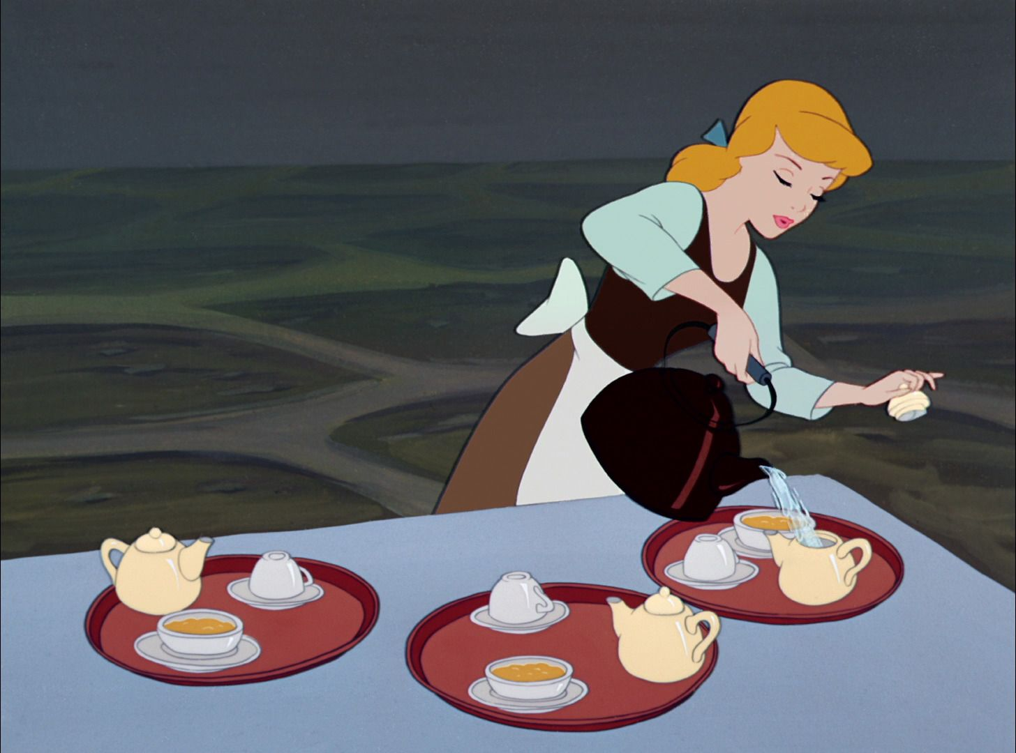
Проведение экзамена
- пройти в аудиторию в соответствии с распределением и приступить к выполнению своих обязанностей:
проверить обеспечение в аудитории условий для безопасного труда;
разложить на рабочие места участников экзамена инструкции по технике безопасности (на бумажном носителе);
проверить наличие необходимых комплектов оборудования и реактивов, подготовленных соответствующим образом:
разместить на отдельных столах в аудитории проведения лотки с индивидуальными комплектами, состоящие из лабораторного оборудования и химических реактивов.

Slide 10
Проведение экзамена
2.2. Во время 2 части инструктажа организатор в аудитории выдает каждому участнику экзамена индивидуальный комплект ОГЭ (далее – ИК ОГЭ).
ИК ОГЭ по химии состоит из:
- КИМ;
- бланк ответов № 1;
- бланк ответов № 2 лист 1;
- бланк ответов № 2 лист 2;
- бланк «Перечень комплектов оборудования, используемых при проведении экзамена» (далее – бланк «Перечень комплектов оборудования»);
- контрольный лист.

Slide 11
Проведение экзамена
Образец:
Бланк
«Перечень комплектов оборудования, используемых при проведении экзамена»
№ КИМ | № комплекта оборудования | № места участника (заполняется вручную)
000048 | 4
В бланке «Перечень комплектов оборудования» участник экзамена должен заполнить номер места. Организатор в аудитории собирает и передает бланк «Перечень комплектов оборудования» специалисту по проведению инструктажа для подготовки оборудования для каждого участника экзамена.

Slide 12
Проведение экзамена
2.3. После выдачи участникам экзамена ИК ОГЭ, во время общего инструктажа специалист по проведению инструктажа должен:
- провести инструктаж по технике безопасности при выполнении лабораторной работы (Приложение 1);
- собрать подписи участников экзамена об ознакомлении с техникой безопасности, заполнив форму ППЭ-04-01-Х «Ведомость проведения инструктажа по технике безопасности».
Для опоздавших участников экзамена повторно инструктаж не проводится! Участник самостоятельно знакомится с инструкцией по технике безопасности, которая находится у него на рабочем месте. После этого специалист по проведению инструктажа должен получить подпись участника экзамена в форме ППЭ-04-01-Х «Ведомость проведения инструктажа по технике безопасности».

Slide 13
Проведение экзамена
2.4. Во время проведения экзамена специалист по проведению инструктажа по мере готовности участника экзамена к выполнению практического задания должен выдать ему лоток с оборудованием и реактивами в соответствии с бланком «Перечень комплектов оборудования».
2.5. Специалист по проведению инструктажа следит за соблюдением участниками экзамена техники безопасности.
В случае нарушения участником экзамена техники безопасности при выполнении лабораторной работы специалист по проведению инструктажа имеет право остановить выполнение химического эксперимента.
При возникновении ситуации, когда разлит или рассыпан химический реактив, уборку реактива проводит специалист по проведению инструктажа.

Slide 14
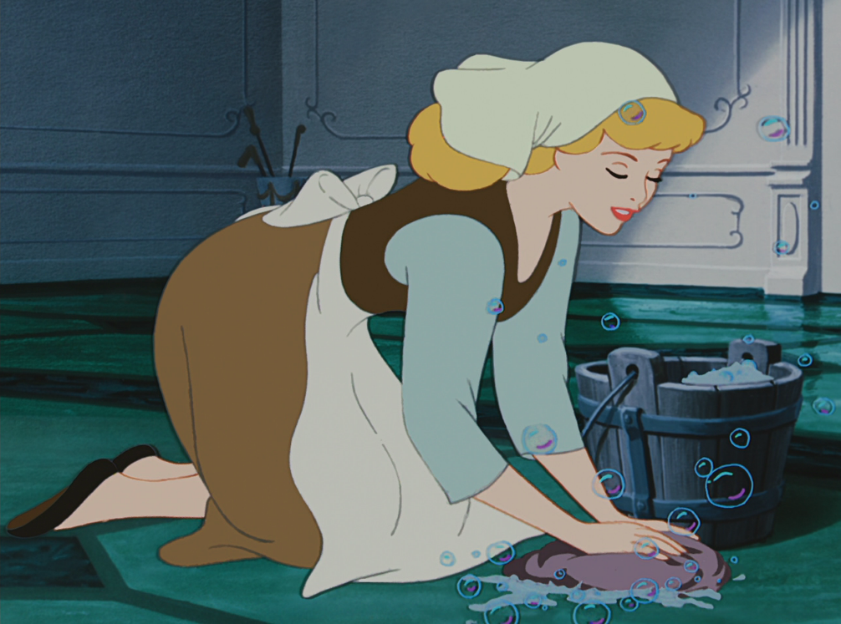
Проведение экзамена
2.6. После окончания экзамена специалист по проведению инструктажа должен:
- передать ответственному организатору в аудитории бланк «Перечень комплектов оборудования» каждого участника. (Бланк «Перечень комплектов оборудования» упаковывается вмести с использованными КИМ);
- передать руководителю ППЭ форму ППЭ-04-01-Х «Ведомость проведения инструктажа по технике безопасности»;
­- убрать лабораторное оборудование, нейтрализовать полученные растворы и вылить в раковину.
2.7. Специалист по проведению инструктажа покидает ППЭ после передачи всех материалов и только по указанию руководителя ППЭ.

Slide 15
Инструкция по технике безопасности при выполнении задания 24
Уважаемые участники экзамена!
Будьте внимательны и дисциплинированны, точно выполняйте указания специалиста по проведению инструктажа и обеспечению лабораторных работ по химии.
Не приступайте к выполнению работы без разрешения специалиста по проведению инструктажа и обеспечению лабораторных работ по химии.
Во время работы необходимо соблюдать чистоту, тишину и порядок.
Категорически запрещается в аудитории принимать пищу, пить воду и пробовать вещества на вкус.
Нельзя приступать к работе, пока не пройден инструктаж по технике безопасности.
При проведении работы можно пользоваться только теми склянками, банками и т.п., на которых имеются четкие надписи на этикетках.
Склянки с веществами или растворами необходимо брать одной рукой за горлышко, а другой – поддерживать снизу за дно.

Slide 16
При переливании реактивов не наклоняйтесь над сосудами во избежание попадания капель жидкостей на кожу, глаза или одежду.
Для переноса жидкости из одной ёмкости в другую рекомендуется использовать склянки с пипеткой.
Сосуды с реактивами после использования необходимо закрывать пробками и ставить на соответствующее места.
Смешивая растворы, необходимо стремиться, чтобы общий объём смеси не превышал ½ объёма пробирки (не более 3-4 мл).
Запрещается брать твердые вещества руками; используйте для этого шпатель/ложечку для отбора сухих веществ.
Для определения запаха вещества следует осторожно, не наклоняясь над сосудом и не вдыхая глубоко, лёгким движением руки направлять на себя выделяющийся газ (пары вещества).
Перемешивая содержимое пробирки, запрещается закрывать её отверстие пальцем руки: используйте для этого пробку или перемешайте, слегка постукивая пальцем по нижней части пробирки.
В случае разлива жидкости или рассыпания твердого вещества сообщите об этом эксперту или специалисту по проведению инструктажа и обеспечению лабораторных работ по химии.
В случае ухудшения самочувствия сообщите об этом специалисту по проведению инструктажа и обеспечению лабораторных работ по химии или организатору в аудитории.
По окончании эксперимента, прежде, чем продолжить выполнение экзаменационной работы, не забудьте вымыть руки.

Slide 17
Благодарю за внимание!

